Slide 1
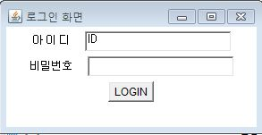
Frame FlowLayout

Slide 2
Frame전체는 BorderLayout
panel(North)
2행2열짜리 GridLayout
btn : South

Slide 3
 | 아이디
 | 비밀번호

Slide 4

나의 예제 - ㅁ x
200
150
종 료
즐거운 월요일
200
200

